Slide 1
تولید مستندات علمی از اطلاعات مطب clinical and translational research (CTR)
Mojtaba Sehat,MD.
Epidemiologist

Slide 2
مدیریت داده های مطب
در مطب بانک اطلاعاتی نداریم اما می توانیم جمع آوری کنیم، چگونه از انها استفاده کنیم؟
اطلاعات مطب محدود است اما امکان استفاده از سایر بانکهای اطلاعاتی مثل ‌بیمارستان ،‌پاراکلینک،‌سامانه تامین اجتماعی یا سلامت،.. داریم، روش بهینه جمع بندی از این اطلاعات چیست؟
می توانم بر اطلاعات موجود بیافزایم و یک تحقیق خوب انجام بدهم؟
قصد طراحی بانک اطلاعاتی در مطب داریم. چکنیم؟

Slide 3
چرا به بانکهای اطلاعاتی در مطب نیاز داریم؟
دیتای اولیه / دیتای ثانویه و انالیز آنها
چگونه بر دیتای ثانویه تحقیق کنیم؟

Slide 4
Patient Registries
Patient registries have traditionally been researcher-generated.
Research institutions, academic clinical institutions, or individual research teams establish a registry,
using private or Federal funds,
for the purpose of observational data collection that can be used for a specific research agenda.
Formats:
single institution
collaborative of multiple institutions or clinics
wide range of chronic or rare conditions, including many forms of cancer, diabetes, cystic fibrosis, acute coronary syndrome, and arthritis.

Slide 5
The purposes for patient registries
recruit patients for clinical trials to learn about a particular disease or condition
to develop therapeutics or to learn about population behavior patterns
developing research hypotheses
improving and monitoring the quality of health care
monitor outcomes and study best practices in care or treatment

Slide 6
‘Primary data’, ‘secondary data’, or ‘existing data’?
‘primary data analysis’
آنالیز اطلاعات با هدف پاسخ گویی به فرضیاتی که مطالعه بر اساس ان طراحی شده و توسط اعضای تیم تحقیقاتی که اطلاعات را جمع اوری نموده اند
‘primary data analysis’ is limited to the analysis of data by members of the research team that collected the data, which are conducted to answer the original hypotheses proposed in the study
‘secondary analyses of existing data’
سایر انالیزهایی که بر روی یافته های یک تحقیق انجام می شود که هدفی بجز فرضیات اولیه تحقیق دارند و احتمالا به اهداف متفاوتی تهیه شده اند ( مانند رجیستری ها ) و این انالیز می تواند توسط اعضای همان تیم تحقیق و یا سایر افراد انجام شود
All other analyses of data collected for specific research studies or analyses of data collected for other purposes (including registry data) are considered ‘secondary analyses of existing data’, whether or not the persons conducting the analyses participated in the collection of the data

Slide 7
‘secondary data analysis’.
انجام مطالعه بر روی اطلاعات جمع اوری شده به هدف خلاصه کردن یا تحلیل و نقد انها
موارد زیر طبق National Institute of Health (NIH)
شامل secondary analysis of existing data می شوند:
انالیزهای متعدد بر روی سروی های بزرگ و بانک های اطلاعاتی وسیع توسط تیم محققین همان مطالعه
انالیز اطلاعات یک مطالعه به منظور اینکه نشان بدهند یک سوال پژوهشی با فرضیات این مطالعه اورلپ داشته است

Slide 8
Sources of existing data
private or public
تعداد متغیرهای موجود بیش از فرضیاتی است که محقق برای تحقیقش دنبال می کند و خیلی از متغیرهای مطالعه اصلی در اختیار وی قرار نمی گیرد
متاسفانه بسیاری از این اطلاعات در اختیار سایر افراد قرار داده نمی شود
به اشتراک گذاشتن اطلاعات تحقیقات بزرگ با پروتوکلهای روشن و مشخص کمک به پروداکتیویتی بانک اطلاعاتی می کند.

Slide 9
نمونه هایی از بانک های اطلاعاتی شامل:
The World Health Organization (WHO) Global Health Observatory Data Repository (http://apps.who.int/gho/data/?theme=main) provides statistics on an array of health-related topics for countries around the world.
Institute of Health Metrics and Evaluation at the University of Washington in the United States (http://www.healthdata.org )
Global Burden of Disease (GBD)
(http://www.healthdata.org/gbd/data-visualizations)

Slide 10
Inter-university Consortium for Political and Social Research (ICPSR)
http://www.icpsr.umich.edu/icpsrweb/landing.jsp
Located at the University of Michigan
65,000 datasets from over 8,000 discrete studies or surveys
options for downloading data
need to register with the system

Slide 11
the United States Census Bureau (http://www.census.gov/data.html) provides basic demographic data
Centers for Disease Control and Prevention (http://www.cdc.gov)
Substance Abuse and Mental Health Services Administration
(http://www.samhsa.gov/data/)
Users interested in more information about publicly available health-related data can refer to Secondary data sources for public health: A practical guide by Boslaugh.
Notes:
Boslaugh S. Secondary data sources for public health: A practical guide. New York, NY: Cambridge; 2007

Slide 12
Conducting a secondary analysis of existing data چگونه بر دیتای ثانویه تحقیق کنیم؟
two general approaches
research question-driven’
data-driven
In practice, the two approaches are often used jointly and iteratively.
In both , researchers need to follow the same basic steps.
Notes:
Researchers typically start with a general idea about the question or hypothesis and then look for available datasets which contain the variables needed to address the research questions of interest. If they do not find datasets that contain all variables needed, they usually modify the research question(s) or the analysis plan based on the best available data.

Slide 13
نحوه استفاده از دیتای ثانویه

Slide 14
Existing Data ۱- دنبال انالیز ویژه ای هستید؟
a)There needs to be an analytic plan that includes the specific variables to be considered and the types of analyses that will be conducted.

Slide 15
Existing Data
2.strengths and weaknesses of the dataset.
نقاط قوت و ضعف دیتای ثانویه را بدانید
population under study,
sampling scheme and strategy,
time frame of data collection,
assessment tools,
response levels
quality control measures.
internal and external validity of the data
determine whether or not there are enough cases in the dataset to generate meaningful estimates about the topic(s) of interest.

Slide 16
Existing Data
۳. مفهوم و تعریف متغیرها در دیتای ثانویه چیست؟
generate operational definitions of the
exposure variable(s),
outcome variable(s),
Covariates
confounding variables
that will be considered in the analysis.
So designed the study:
Cross section
Historical Cohort
Case Control
Nested Case Control

Slide 17
۴. قبل از هر کاری دیتای ثانویه را خوب تماشا کنید! توصیف و نمایش داده ها در جداول و نمودارها
The first step in the analysis is to run frequency tables and cross-tabulations of all variables that will be included in the main analysis
missing data for each variable
skip patterns,
Make a strategic judgment about the coding of these variables.

Slide 18
دیتای ثانویه را برای خودتان شخصی کنید
Recoding in new data set
Recoding for
to properly handle missing values ,
to transform the distribution of the variables so that they meet the assumptions of the statistical model to be used in the intended analysis
The recoded variables should be stored in a new dataset and all syntax for the recoding of variables (and for the analysis itself) should be documented. The original dataset should NEVER be altered in any way.

Slide 19
صحت اطلاعات در بانکهای مختلف در چه سطحی است؟
When using data from longitudinal surveys or when using data stored in different datasets, it is critical to check the accuracy of the identifier variable(s) to ensure that the data from different time periods or from different datasets is matched correctly when merging the datasets.
موقع مرج کردن دیتاهای دو یا چند بانک اطلاعاتی به کیفیت داده ها دقت کنید.

Slide 20
به تفاوت در کد گزاری متغیرها در بانکهای مختلف یا بازه های زمانی مختلف دقت کنید
For longitudinal studies, the assessment methods and the coding methods for key variables can change over time.
-each variable in the combined dataset has a uniform interpretation
-creation of separate uniform variables that are constructed in different ways at different points in time throughout the study, such as the crosswalks to convert diagnostic categories between DSM-III, DSM-IV, and DSM-5.
Notes:
Thus, close examination of the survey questionnaires and codebooks are essential to ensure that each variable in the combined dataset has a uniform interpretation throughout the study. This may require the creation of separate uniform variables that are constructed in different ways at different points in time throughout the study, such as the crosswalks to convert diagnostic categories between DSM-III, DSM-IV, and DSM-5.

Slide 21
روش آنالیز باید متناسب با روش نمونه گیری باشد
Many population-based surveys, particularly those focused on assessing the prevalence of relatively uncommon conditions such as schizophrenia, employ multi-stage sampling strategies to enrich the sample.
In this case, the data set usually includes design variables for each case (including sampling weight, strata, and primary sampling unit) that are needed to adjust the analysis of interest (such as the prevalence of a condition, odds ratios, mean differences, etc.).
Researchers who conduct secondary analysis of existing data should consider the design variables used in the original study and apply these variables appropriately in their own analyses in order to generate less biased estimates.[

Slide 22
Pros and cons of the secondary analysis of existing data
Advantages
low cost
the data are usually cleaned by professional staff members who often provide detailed documentation about the data collection and data cleaning process.
survey weights and design variables well determined so this helps users make necessary adjustments to their estimates.
a great boon to graduate students and others who have lots of good ideas but no money to conduct the studies that could test their ideas.

Slide 23
Advantages
better understanding of the difference between efficacy and effectiveness.
Understanding utilization rates, addressing regional variation and use in specific populations
When individual data are not available, aggregate data sets can sometimes be useful.

Slide 24
Disadvantages
available data are not collected to address the particular research question or to test the particular hypothesis
تا انجا که امکان دارد در طراحی بانکهای اطلاعاتی به کاربردها و استفاده های عملی این اطلاعات در حال و اینده توجه نمایید و متغیرهای مناسب تعریف کنید. ( مثلا بجای تعریف شاخص شدت تروما اجزای انرا ثبت نمایید.)
data may not be collected for all population subgroups of interest or for all geographic regions of interest
جمعیت مورد مطالعه را تعریف نموده و ثبت نمایید. ملیت ، منطقه تحت پوشش کاشان یا مسافران نیز شامل می شوند؟ به اورلپ ها توجه داشته باشید ( ثبت چندباره در چند بیمارستان، ...)
Notes:
Another problem is that to protect the confidentiality of respondents, publicly available datasets usually delete identifying variables about respondents, variables that may be important in the intended analysis such as zip codes, the names of the primary sampling units, and the race, ethnicity, and specific age of respondents. This can create residual confounding when the omitted variables are crucial covariates to control for in the secondary analysis.

Slide 25
Disadvantages
Omitted variables in data sets can create residual confounding when omitted variables are crucial covariates to control for in the secondary analysis
تعریف مخدوش کننده ها
تعریف اینتراکشن

Slide 26
Disadvantages
they are probably unaware of study-specific nuances or glitches in the data collection process that may be important to the interpretation of specific variables in the dataset.
Succinct documentation of important information about the validity of the data (by the provider) and careful examination of all relevant documents (by the user) can mitigate this problem.
لطفا برای متغیرهای بانک اطلاعاتی یک شناسنامه تهیه بفرمایید و تعاریف اولیه و تغییرات انرا در طول زمان در این شناسنامه ثبت کنید

Slide 27
Disadvantages
permission to use the data
Many studies have guidelines for requesting data
specify what data are being requested
how the analyses will be done
the timelines for completing the work
to pay the cost of preparing the data.
the investigator can suggest a collaborative relationship

Slide 28
Government support for secondary analysis of existing data
علیرغم محدودیتها اما مهمترین مزیت ان این است که
افزایش اثربخشی تحقیقات
محققین جوان که فرصت یا بودجه کافی برای تست کردن فرضیاتشان ندارند امکان تحقیق پیدا می کنند.
افزایش سرعت ترجمان دانش به سمت تصمیم سازیهای مبتنی بر شواهد در سیاستگذاریهای سلامت
سایر محققین که در تحقیقات بزرگ کشوری نبوده اند امکان استفاده از این اطلاعات را پیدا می کنند تا هزینه اثربخشی بودجه های پژوهشی افزایش یابد

Slide 29
دیتای موجود خیلی ناقص است اما می توانم اطلاعات تکمیلی جمع آوری کنم

Slide 30
ANCILLARY STUDIES
the investigator adds one or several measurements to an existing study to answer a different research question
inexpensive and efficient
can be added to any type of study, including cross-sectional and case–control studies
but large prospective cohort studies and randomized trials are particularly well suited

Slide 31
ANCILLARY STUDIES
Generally, formal permission from the principal investigator or the appropriate study committee is required to add an ancillary study.
These issues, including a clear understanding of authorship of scientific papers that result from the ancillary study and the rules governing their preparation and submission, need to be clarified before starting the study.

Slide 32
چگونه یک بانک اطلاعاتی خوب در مطب ایجاد کنیم؟

Slide 34
Case series studies in last 5 years

Slide 35
Follow up studies in last 5 years

Slide 36
clinical and translational research (CTR)
مزایا
چون به صورت روتین جمع آوری می شوند قابلیت تعمیم بیتشری به جامعه دارند در مقایسه با گروه خاص وارد شده به مطالعات کارآزمایی بالینی
معایب
اعتبارنتیجه نهایی این تحقیقات چالش برانگیز است
بسیاری از مطب ها و کلینیک ها ازین ظرفیت موجود و در دسترس

Slide 37
محدودیتها و قابلیتهای بانک اطلاعاتی مطب
 | De-identified data | Identified data
Volume | Very large data sets aggregated from multiple situations | Smaller data sets, usually limited to a particular study
Population | Not representative and not defined | Defined and can be representative
Analysis | Deidentification can affect analysis results | Not affected by deidentification
Risk (required protections) | Generally less sensitive | Highly sensitive with large penalties for inappropriate release
Patient follow‐up | Impossible unless data are reidentifiable | Possible
Text (unstructured data) | Difficult to deidentify and thus relatively difficult to share | Can be included
Rare data (e.g., rare diseases, unusual laboratory results) | By definition highly identifying and thus usually censored | Can be included
Genetic/genomic data | Nucleic acid sequence is difficult or impossible to deidentify | Can be included

Slide 38
Which articles could be produce
In doctor’s surgeries?
How many patients do you have?
Which interventions do you work?
Which one is special for research?!
Good practice ≠ good research
Special mean: rare or innovative or new in
Disease incidence
Risk factors of disease
Diagnosis methods
Treatment ( method of surgery, medication )
Follow up (short or long term)

Slide 39
ویژگی های بانک اطلاعاتی برای تولیدمقاله
Consistency of data and variables
Validity of data and questionnaire
Defined variables and indices
Defined protocols of study
Sample size
Representative population
Data entering
Exposure/ outcome
confounders

Slide 40
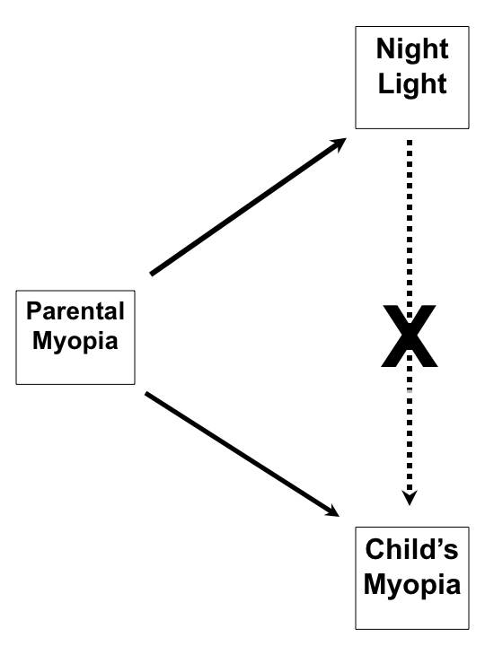
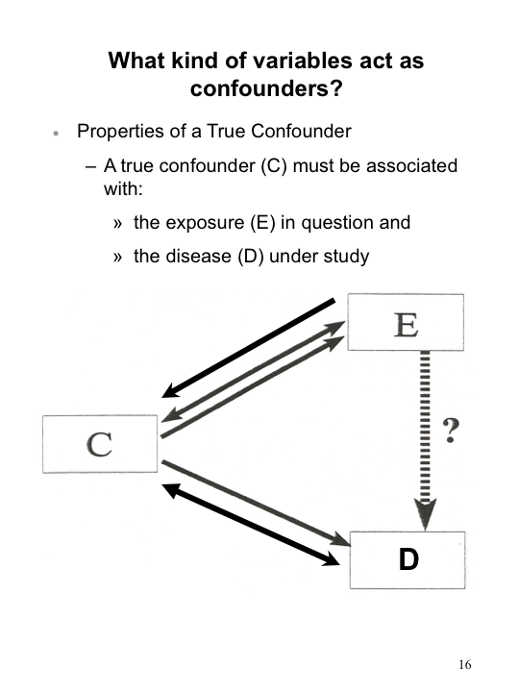

Slide 41
انواع مطالعات
توصيفي
تحليلي
مشاهده اي
مداخله اي
گزارش مورد
گزارش موارد
كوهورت
كارآزمايي باليني
اكولوژيك
مورد شاهدي
كارآزمايي ميداني
مقطعي
كارآزمايي اجتماعي

Slide 42
چه نوع مطالعاتی قابل اجرا هستند؟
Case report
Case series
Follow up study or cohorts
Historical Cohort!
Case control
be attention about:
Randomized Clinical Trial

Slide 43
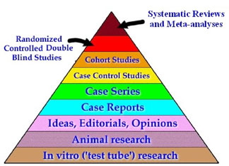
What is evidence? – A reminder
Evidence
Systematic reviews and meta-analyses
Randomised controlled trials with definitive results
Randomised controlled trials with non-definitive results
Cohort studies
Case-control studies
Cross sectional surveys
Case reports
(Pettigrew and Roberts 2003, 527).
Evidence is “anything that establishes a fact or gives reason for believing something” (Oxford American Dictionary, 1980)

Slide 44
Case report
Definition - a case report consists of a description of an outcome or the condition of a patient who may be classified into a definite case category based on symptoms, signs or laboratory findings.

Slide 45
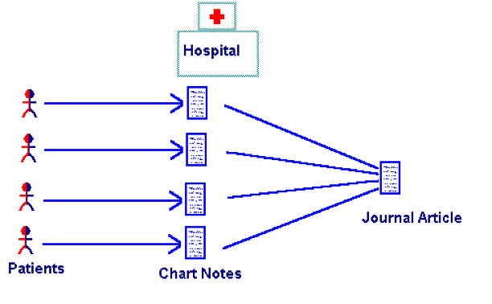
Case ceries

Slide 46
Purposes of Case Reports and Case Series Studies
To describe the occurrence of new disease entities.
To describe the outcome of a patient or patients with specific diseases.
To formulate hypotheses of the association between various exposures or risk factors and the occurrence of an outcome or disease.

Slide 47
معایب و محدودیتهای مطالعات Case Report و Case Series
تعیین فراوانی وقوع بیماری، ممکن نیست.
نباید مبنای تغییر در روش طبابت قرار گیرند. چون حتی وقایع نادر نیز به حکم شانس ممکن است باهم روی دهند.
نمی تواند رابطه علیتی بین مواجهه (ریسک فاکتور) و پیامد (یا بیماری) را بررسی کند. به عبارت دیگر امکان آزمون فرضیه وجود ندارد.

Slide 48
Cohort / Follow-up Studies
Disease +
Exposed
Study population
(Non-diseased)
Disease -
Disease +
Non-exposed
Disease -

Slide 49
مطالعه كوهورت ـ انواع
زمان حال
مواجهه
پي آمد
مواجهه
پي آمد
مواجهه
پي آمد

Slide 50
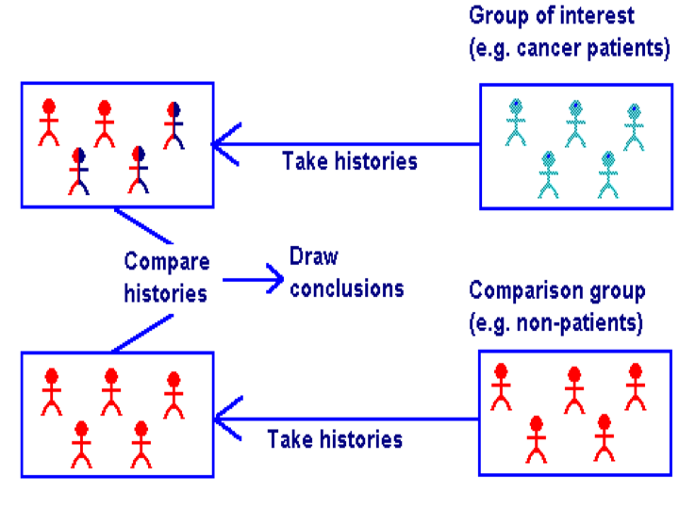
Case control

Slide 51
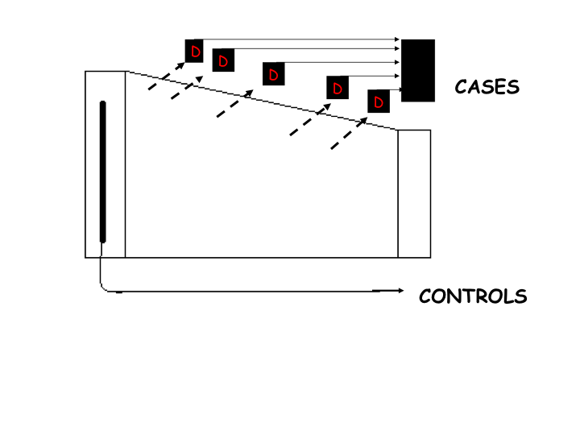
Case-cohort studies

Slide 52
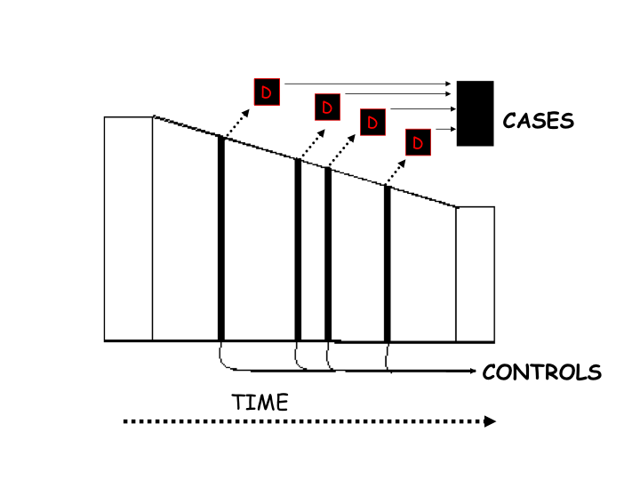
Nested case-control studies

Slide 53
کارآزمایی بالینی
Intervention
Outcome
Study
Group
T
EC
R
No
Intervention
No
Outcome
SP
SP = Study Population
EC = Eligibility Criteria
R = Randomize intervention
T = Elapsed time

Slide 54
اخلاق در جمع آوری اطلاعات و تحقیق
کدهای اخلاق در تحقیقات بالینی
RCTs و ضرورت اخذ کد اخلاق قبل از شروع
نحوه گرفتن رضایت آگاهانه
تحمیل هزینه
راز داری
مداخلات بی اثر یا آسیب رسان
محدودیتهای اخلاقی کمتر در مطالعات case/report و case series

Slide 55
clinical and translational research (CTR)
تحقیق را آسان تر می کند؟
می تواند بر بیماریهای مشخص متمرکز شود
هزینه انجام تحقیق بشدت کاهش می یابد
از پروتکل استاندارد و یکسان بین متخصصین استفاده می کند
حجم نمونه را به صورت قابل توجهی افزایش می دهد و نتایج معنی دار را بیشتر می کند
امکان انجام مطالعات طولی، کوهورت یا حتی کارآزمایی بالینی را فراهم می کند
بیماران به پزشک و انجام تحقیق اطمینان بیشتر می کنند و همراهی انها به شدت افزایش می یابد

Slide 56
clinical and translational research (CTR)
از چه ابزار یا تکنولوژي متفاوت یا برتری استفاده می کند؟
پروتکل جمع اوری اطلاعات استاندارد قابل ارایه درسطح بین المللی است
احتمال بایاس ها به حداقل می رسد
تعمیم پذیری مطالعه مشخص می شود
ورود اطلاعات به صورت استاندارد انجام می شود
احتمال راندومیزیشن در مداخلات فراهم می گردد.
امکان ثبت عوارض و پیامدها به صورت یکنواخت و معتبر فراهم می شود
نقص اطلاعات و Information bias به حداقل می رسد
عملکرد معتبر ، یکسان و پایا در پرسنل مختلف تکمیل کننده اطلاعات ایجاد می شود
اطلاعات خصوصی ، مستقل و معتبر متعلق به یک پزشک ایجاد می شود

Slide 57
چه متغیرهایی
اطلاعات دموگرافیک بیمار
مواجهه اصلی
ریسک فاکتورها یا مواجه های فرعی
پیامد اصلی
پیامدهای فرعی
متغیرهای مخدوش کننده
پرسشنامه های مرتبط ( کیفیت زندگی، اختلالات شناختی ، بازگشت به کار ، ناتوانی ،....)
نوع مداخله یا مداخلات درمانی ،‌ مدت زمان ، دوز و توالی درمان
مشخصات فرد جمع آوری کننده اطلاعات
شاید اطلاعات مالی

Slide 58
اکنون لیست کنید
در چه حوزه کاری بیشتر علاقه یا تخصص دارید؟
منحصر به فرد باشید
تعداد بیماران زیادتری داشته باشید
سبک ویژه ای دارید
امکانات خاصی در دسترس دارید
بیماران همراهی دارید
مقالات مرتبط با این حوزه را مطالعه کنید تامتغیرهای روز مرتبط با انرا لیست کنید. (‌مواجهه- پیامد- مخدوش کننده-زمینه ای)
اهداف و پلن کار خود را مشخص نمایید
از اهداف و متغیرها پرسشنامه بسازید
پایای و روایی پرسشنامه را معلوم کنید

Slide 59
نحوه جمع آوری اطلاعات
پرسشنامه که توسط بیمار یا همراه وی تکمیل می شود.
پرسشنامه که توسط منشی ، پرستار یا پزشک تکمیل می شود.
مصاحبه با بیمار یا بستگان وی
ثبت یا اسکن نتایج آزمایشات و گرافی های (فقط ‌بر اساس تعریف)
پرسشگری تلفنی جهت ارزیابی برخی پیامدها
معاینه و شرح حال پزشک
اطلاعات پرونده بیمار در بیمارستان
اطلاعات مربوط به مداخلات جراحی بیمار

Slide 60
ادامه کار...
بعد از تهیه پرسشنامه معتبر و پایا
تعریف متغیرهای پرسشنامه و تهیه دستور العمل تکمیل ان
بخش بندی پرسشنامه بین منشی ، پرستار و پزشک بر اساس دستورالعمل
تکمیل به صورت کاغذی ،‌ کامپیوتری یا ترکیبی
چک پرسشنامه توسط منشی از نظر نقص اطلاعات قبل خروج بیمار
ورود اطلاعات به نرم افزار
اخذ اطلاعات تکمیلی در مراجعات بعدی،‌تماس با بیمار یا بیمارستان
انالیز اطلاعات در صورت حجم نمونه کافی
انالیز تایم سری برای مراجعات مکرر بیمار به مطب
انالیز بقا در ارزیابی زمان تا بهبودی یا مرگ یا عارضه

Slide 61
موفق باشید
E-mail:
Mojtaba.sehat@gmail.com
09131622007
03155620634

